Slide 1
Las Aficiones

Slide 2
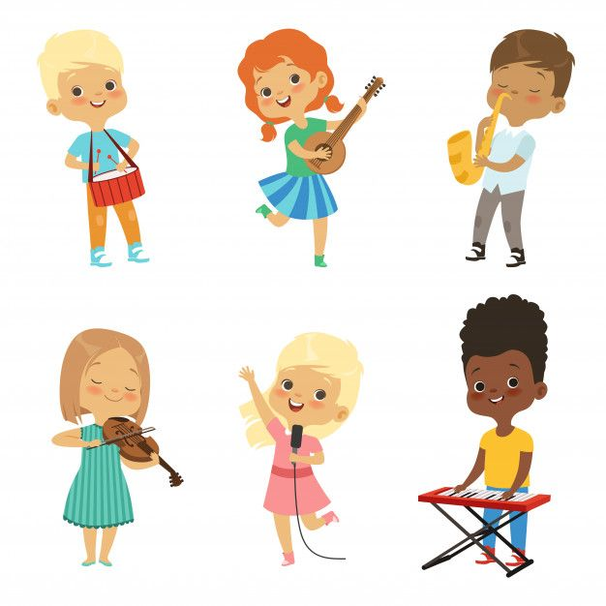
There are three ways to ask someone about their hobbies in Spanish.
¿Cuál es tu afición?
¿Cuál es tu pasatiempo?
¿Cuál es tu hobby?

Slide 3
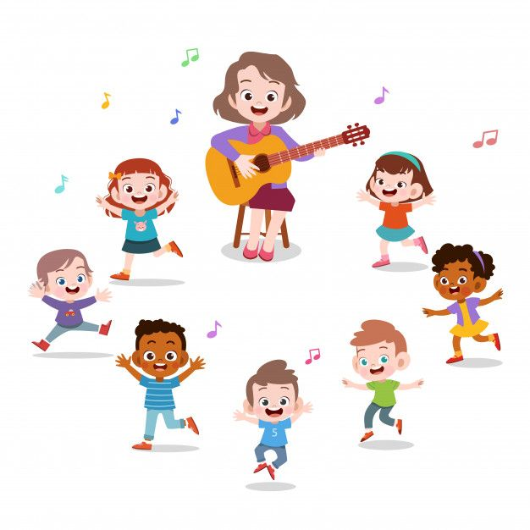
Tocar la guitarra

Slide 4


Hacer ejercicio
Tejer
(weaving)

Slide 5
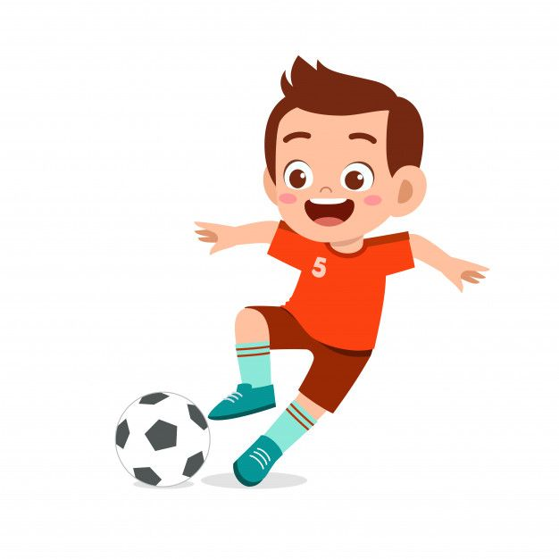
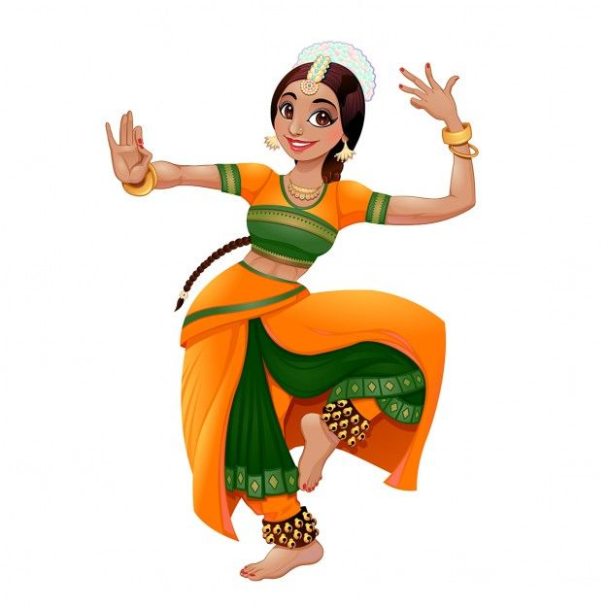
Jugar al fútbol Bailar

Slide 6
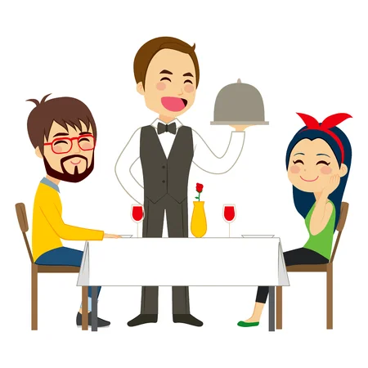

Navegar en Internet
Comer fuera

Slide 7

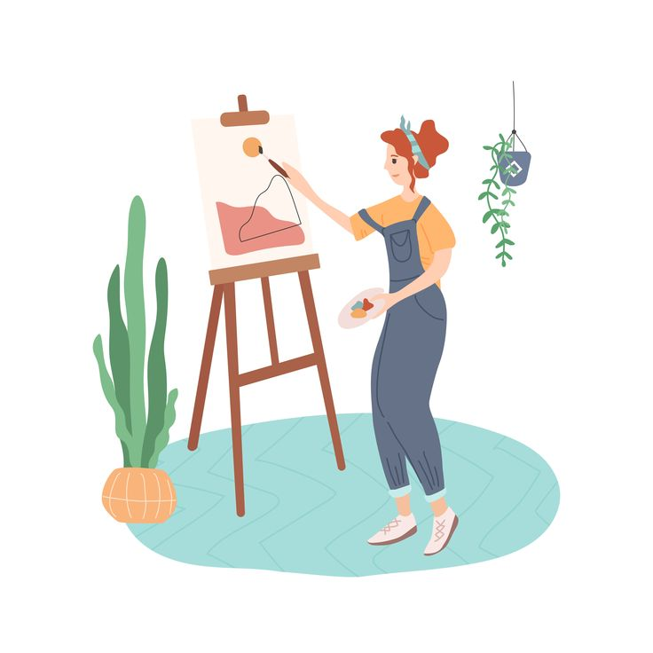
Cantar
Dibujar/Pintar

Slide 8


Ir de compras
Tomar fotos

Slide 9


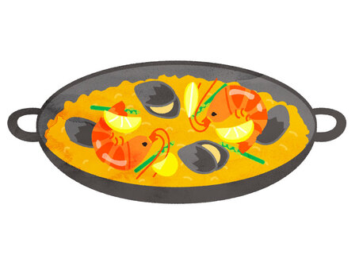
Cocinar
Escribir

Slide 10
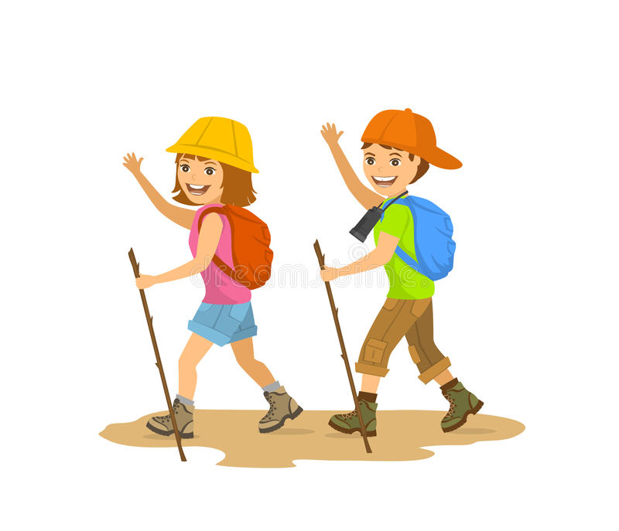

Leer
Hacer senderismo

Slide 11
¿Cuál es tu afición?
Mi afición es hacer ejercicio.
Mi afición es __________ (to weave).
Mi afición es ___________ (to hike).
Mi afición es ___________ (to dance).
Mi afición es __________ (to cook).
Mi afición es __________ (to write).

